Slide 1

Закон Ома
для участка
электрической
цепи

Slide 2
Буквенное обозначение величины
U | R | I
Что характеризует?
Источник тока | Проводник | Электрический ток
Как обозначается основная единица измерения?
В | Ом | А
Чему равна единица измерения?
1В=1Дж/1Кл | 1Ом=1В/1А | 1А=1Кл/1с
Формула, по которой вычисляется физическая величина
U=A/q | R=U/I | I=q/t
Название прибора для измерения физической величины
Вольтмер | Омметр | Амперметр

Slide 3
  В любой электрической цепи мы имеем дело с тремя величинами – силой тока, напряжением и сопротивлением.

Slide 4
  Ом открыл теоретически и подтвердил на опыте закон, выражающий связь между силой тока в цепи, напряжением и сопротивлением.

Slide 5
  Установим зависимость силы тока от напряжения на опыте. При проведении опыта сопротивление проводника не меняется.

Slide 6
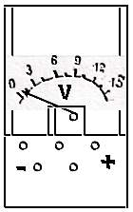
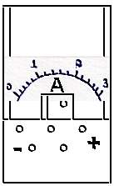
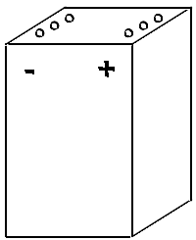
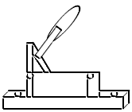

Slide 7
Схема этой цепи.
А
V

Slide 8
Таблица зависимости силы тока от напряжения.
U, В | I, А
0 | 0
2 | 0,5
4 | 1
6 | 1,5

Slide 9
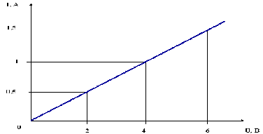
График зависимости силы тока от напряжения

Slide 10
Таким образом, опыт показывает, что сила тока в проводнике прямо пропорциональна напряжению на концах проводника.

Slide 11
Установим зависимость силы тока от сопротивления. Напряжение на концах проводника будем поддерживать постоянным.

Slide 12

1)
3)
2)
1 Ом
2 Ом
4 Ом

Slide 13
Таблица зависимости силы тока от сопротивления
№ опыта | Напряжение на концах проводника, В | Сопротивление проводника, Ом | Сила тока в цепи, А
1 | 2 | 1 | 2
2 | 2 | 2 | 1
3 | 2 | 4 | 0,5

Slide 14
График зависимости силы тока от сопротивления
I, А
2
1,5
1
0,5
0
1
2
3
4
R, Ом

Slide 15
Таким образом, опыт показывает, что сила тока в проводнике обратно пропорциональна сопротивлению проводника.
Зависимость силы тока от напряжения на концах участка цепи и сопротивления самого участка называется законом Ома по имени немецкого ученого Георга Ома, открывшего этот закон в 1827 г.

Slide 16
Закон Ома:
Сила тока в участке цепи прямо пропорциональна напряжению на концах этого участка и обратно пропорциональна его сопротивлению.
I=U/R
I - сила тока в участке цепи,
U - напряжение на этом участке,
R - сопротивление участка.

Slide 17
Магический треугольник:
I=U/R
U=IR
R=U/I
U
U
I
R
R
I

Slide 18
Значение закона Ома
  Закон Ома определяет силу тока в электрической цепи при заданном напряжении и известном сопротивлении.
  Он позволяет рассчитать тепловые, химические и магнитные действия тока, так как они зависят от силы тока.
  Из закона Ома вытекает, что замыкать обычную осветительную сеть проводником малого сопротивления опасно. Сила тока окажется настолько большой, что это может иметь тяжелые последствия.

Slide 19
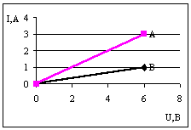
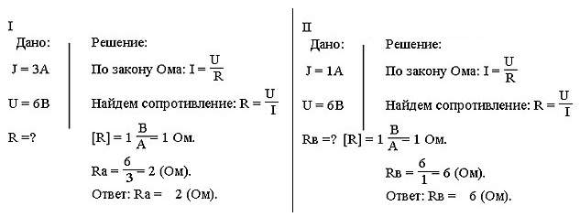
Решим задачу
Решим задачу: На рисунке изображены графики зависимости силы тока от напряжения для двух проводников А и В. Какой из этих проводников обладает большим сопротивлением?

Slide 20
Сопротивление вольтметра равно 12000 Ом. Какова сила тока, протекающая через вольтметр, если он показывает напряжение, равное 120В?
Дано: R=12000 Ом Решение:
U= 120 B I=U/R
Найти: I-? I=120В/12000Ом=0,01A
Ответ: I=0,01A

Slide 21
Раздаточный материал «Таблицы для применения Закона Ома»
U(В) | I(А) | R(Ом)
24 | 0,6 | 40
24 | 1,5 | 4
4 | 0,5 | 8
U(В) | I(А) | R(Ом)
220 | 0,5 | 440
1 | 10 | 0,1
220 | 5,64 | 39

